Slide 1
Introducción a la programación
Luisa Fernanda Rincón Pérez

Slide 2
Ciclos

Slide 3
¿Qué es la noción de repetición?
Para resolver una situación, en ocasiones es necesario realizar una tarea o un conjunto de instrucciones muchas veces.
A cada repetición, se le llama también iteración.
A las estructuras con las cuales se pueden gestionar las repeticiones, se les conoce con los nombres de ciclos o bucles.

Slide 4
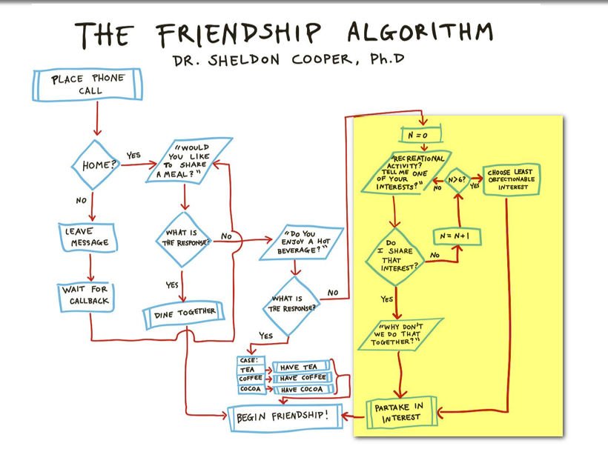
https://t3hwin.com/the-friendship-algorithm/

Slide 5
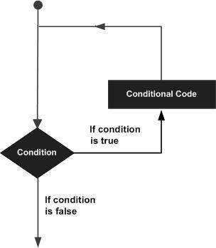
¿Cómo se representa un ciclo en un diagrama?

Slide 6
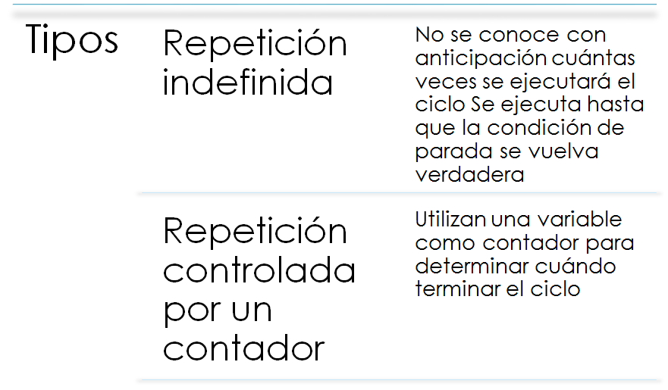
¿Qué tipos de estructuras de repetición existen?

Slide 7
¿Qué tipos de repeticiones existen?
Indefinida
Ejm: Sumar los números hasta que el número ingresado sea -1
Controlada por un contador
Ejm: Sumar los números del 0 al 4

Slide 8
¿Qué son los ciclos?
Son estructuras que tienen un conjunto de instrucciones que se repiten varias veces, hasta que se cumpla una condición.
Los ciclos evalúan un valor de verdad (True - False), y sólo cuando este valor de verdad se cumple, el ciclo se realizará, de lo contrario no.

Slide 9
Ejemplo de un ciclo

Slide 10

¿Cómo se ve un ciclo en python?

Slide 11
¿Cuáles son los elementos básicos de un ciclo?
inicialización
while condición:
….
Se repite si la condición se cumple
Deben haber instrucciones que permitan que la condición se vuelva falsa en algún momento

Slide 12
¿Cómo implementar la repetición?
Ciclos en Python
1. While
2.For
3. Ciclos anidados
For, while

Slide 13

Claves para hacer un buen ciclo…
Identifique si realmente la estructura que va desarrollar es un ciclo (tiene repetición).
Identifique cuál es el estado inicial con el que su ciclo siempre podrá iniciar.
Identifique cuál es la o las instrucciones que hacen que su ciclo cambie de estado (pasar de una iteración a otra).
Identifique cuándo termina su ciclo, es decir cuál es el estado final o última iteración.
Haga pruebas de escritorio.

Slide 14

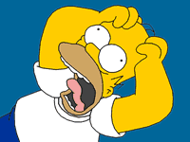

Revisando código….
Qué sucede en las siguientes situaciones?:
NUNCA INGRESA
CICLO INFINITO

Slide 15
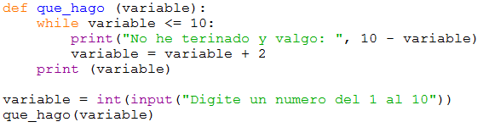
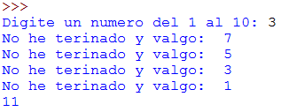
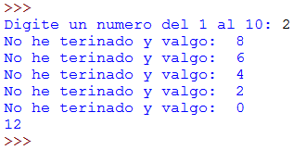
Revisando código….
Qué imprime el siguiente código si el usuario digita 3?
Qué imprime el siguiente código si el usuario digita 2?

